Slide 1
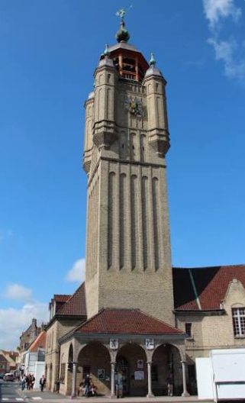
Communauté
de Communes
des Hauts de Flandre
Restitution de l’immersion
du Cycle Territoires et mobilités de l’IHEDATE
24 – 26 juin 2026

Slide 2
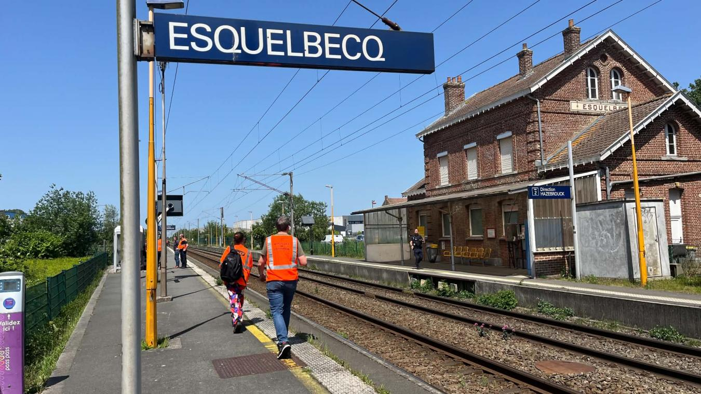

Slide 3
Institut des Hautes Études pour l’Aménagement des Territoires
Nous sommes un groupe d’acteurs engagé dans un parcours de

Slide 4
Auditeur·trices embarqué·es
Une expérience et des regards croisés au service du territoire
ANDRIEUX Sébastien
Directeur – Transdev Finistère et Morbihan
BELLOIR Audrey
Chef de projet de la mobilité électrique - Enedis
BLANDEL Sophie
Directrice de développement territorial – EDF Ile-de-France
BONNARD Marine
Cheffe de projet Ingénierie territoriale - Banque des territoires
BOUTOT Romary
Directeur général adjoint attractivité et mobilités - Conseil départemental des Yvelines
DACHY Renaud
Directeur adjoint national infrastructures, eau et environnement - Voies navigables de France
DERRIEN Elen
Responsable d'investissements - Banque des Territoires
GROSSIN Emmanuel
Directeur de projet - SNCF Réseau Ile-de-France
MERIC Laurent
Directeur des affaires régionales - Enedis Occitanie
QUIVET Sandra
Conductrice d'opérations grands projets - APRR

Slide 5












+20 entretiens en 3 jours
pour comprendre et analyser les enjeux du territoire

Slide 6
Personnes interviewées
Une diversité d’acteur·trices consulté·es
Stéphanie PORREYE
1ère Vice-présidente CCHF Mobilité
Grégoire FRANCKE
Vice-président Voirie CCHF & CCAS
Catherine OLIVEZ-DUROISIN
DGS CCHF
Hélène MOREAU
Directrice développement territorial CCHF
François PAGNERRE
DGA Aménagement et services techniques CCHF
Rachel REVILLON
Chargée de mission mobilité CCHF
Guillaume DUBRULLE
Chargé d'étude mobilité AGUR
Eric QUIQUET
Directeur HDF Mobilité
Noémie GHYSEL
Conseillère en Insertion socio-professionnelle et référente santé/sécurité HDF Insertion
Julie DENDUYVER et Hélène DUQUENOY
Chargées de développement et mobilité
Nathalie PITAVAL
Directrice de projet urbanisme mobilité Cerema
Christophe HUREZ
Directeur de projets SERM Décarbonation Cerema
Marion RIEDEL
Ingénieur mobilité et qualité de l'air Adème
Adrien BARBAUD
Directeur Espace public et mobilité mutualisé CUD
Gauthier VANCAYZEELE
Chef de projet SERM CA Cœur de Flandre
Rayane SCHOTT
Chargé de mission mobilité Cœur de Flandre Agglomération
Gaëtan POIRIER
Directeur service mobilité CA du Pays de Saint-Omer
Raymond VINCENT
Gérant Delgrange
Teddy DELAUNAY
Responsable développement Croix Rouge&Chercheur associé Laboratoire Ville Mobilité Transport
Sébastien BAILLEUL
Directeur partenariat, communication et plaidoyer Wimoov
Claire RAIS ASSA
Directrice adjointe SERM Côte d'Opale SGP Avec Marie Bourdon et Lola Haillot
Marion WASSELYNCK
Directrice du CCAS Wormhout

Slide 7
INTRODUCTION
1
Une politique de mobilité encore récente à conforter
Le SERM : une opportunité politique de construire une offre globale de mobilité inter-territoires
2
3
Se donner un agenda crédible et des moyens progressifs
CONCLUSION

Slide 8
Introduction

Slide 9
Introduction
Un contexte propice pour réfléchir et pour agir :
  Nouvelle mandature qui commence juste
  Nouvelle gouvernance (17 nouveaux élus sur 40)
  Des réflexions qui démarrent avec le SERM
  Des nominations à venir au sein du PMCO
  Beaucoup d’attentes de dialogue et de coopération relevées lors des entretiens

Slide 10
1- Une politique de mobilité encore récente à conforter

Slide 11

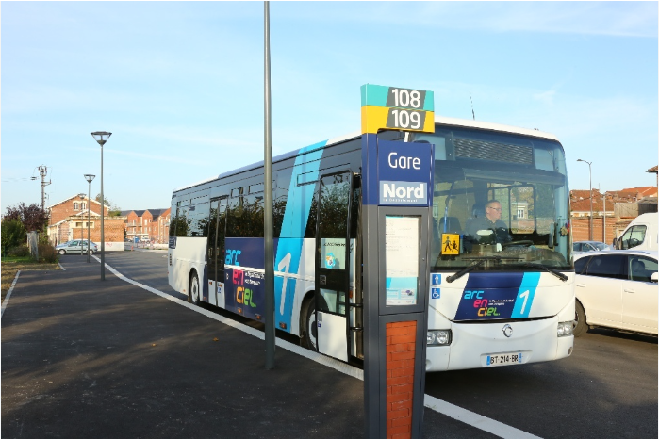

Slide 12
L’heure du premier bilan
Des actions volontaristes mises en place de manière expérimentale depuis 2023 en attendant l’analyse globale des besoins du territoire. Un premier bilan peut maintenant en être tiré :
  TAD : répond à une attente mais les moyens sont modestes (1 véhicule), la fréquentation assez faible, et le coût par passager assez élevé
  Lignes de bus :
    lignes régionales à vocation principalement scolaire, non adaptées aux travailleurs
    lignes CCHF complémentaires, qui ont du mal à trouver leur public (faible fréquence, absence de correspondance avec lignes TER)
  Covoiturage, itinéraire vélos, …
  Ces actions ont pâti d’une communication insuffisante, qui en a limité leur portée

Slide 13
Des études en cours ou à venir pour réfléchir aux évolutions futures et opportunes
Utiliser les échanges avec le territoire de la CUD (enquête Ménages)
Etude AGUR
Le SERM peut constituer une opportunité pour se faire financer des études sur les solutions de mobilités du territoire

Slide 14

Quelles perspectives d’évolution pour le TAD ?
Caractériser les différents publics concernés : scolaires, salariés, précaires, loisirs, santé, etc.
Des verbatim entendus :
  augmenter les amplitudes horaires (pour les salariés en horaires décalés)
  étendre les limites territoriales du dispositif, pour mieux relier le territoire aux zones frontières
  développer la volumétrie (nombre de véhicules)
→ à penser en fonction du public visé, dont les besoins sont par nature différents (exemple : rabattement vers les gares pour les salariés, etc.)

Slide 15
Mais encore ?
Des solutions complémentaires possibles :
  TUS (transport d’utilité social) qui pourrait être complémentaire au TAD, notamment sur le porte à porte
  TAD en ligne virtuelle (tous publics), voir l’exemple de Cœur de Flandres
  PEM / Hub d’échange / Stations mobilité : voir l’exemple du Pays de Lumbres + gare d’Hazebrouck
  Auto-partage
  Co-voiturage : aires à conforter et à développer
  Leasing social électrique
  Vélos.
Point d’attention : la mobilité est un apprentissage, notamment pour un public précaire et/ou peu habitué → nécessité de réfléchir à un accompagnement adapté
Le TAD doit s’inscrire dans un bouquet de mobilités. Des réflexions plus globales doivent être menées et nécessitent le passage d’un nouvel avenant au marché actuel pour prendre le temps d’adopter une vision d’ensemble.

Slide 16
2- Le SERM : une opportunité politique pour construire une offre globale de mobilité inter-territoires

Slide 17
Une coopération à relancer avec les acteurs du territoire
Une CC qui a longtemps fonctionné de manière autonome
Les territoires sont pourtant imbriqués fonctionnellement :
  50 % des travailleurs de Coca-Cola habitent en dehors du territoire de la CCHF et 50% des travailleurs du port de Dunkerque habitent sur les EPCI alentours
  Or la mobilité n’a pas de frontière !
Certes, des échanges existent déjà. Mais on peut aller plus loin.
Le SERM peut être vu comme une opportunité de construire cette coopération, au moment du renouvellement de sa gouvernance

Slide 18
Inscrire la CCHF dans la dynamique du SERM pour préserver sa spécificité territoriale
Le SERM n’est pas un projet que ferroviaire mais un projet d’aménagement à construire.
  Enjeu d’accueillir les 20 000 emplois à venir pour l’EPR 2
  Enjeux de logement, d’attractivité, d’aménagement, et donc de mobilité
  Organiser les liaisons entre les pôles
  Un enjeu fret avec le grand port maritime
Un enjeu politique de participer de manière active à la gouvernance du SERM
  Opportunité pour la CCHF de flécher les projets en lien avec les enjeux du territoire
  Se distinguer de la CUD
  Récupérer des cofinancements Etat / SGP pour le territoire
Pour la CCHF : Prendre sa place à part entière !

Slide 19
Le SERM pour la CCHF
FORCES Des premières études réalisées par les services et les élus de la CCHF Une très bonne desserte du territoire / ligne ferroviaire structurante, deux autoroutes | FAIBLESSES Des lignes de bus peu utlisées Bien embarquer les frontaliers de la CCHF qui regardent ailleurs Des enjeux très différents (monde agricole, salariés tertiaires)
RISQUES Passer à côté de la dynamique territoriale Dévitalisation des gares Chaque commune du territoire ne pourra pas être un pôle | OPPORTUNITÉS Moment politique / Renouvellement de la gouvernance du PMCO Accueillir les futurs emplois et les habitants Dynamiser le territoire Récupérer des co-financements Bénéficier de l’expertise technique (SGP / Région)

Slide 20



Proposition / Quelques clefs méthodologiques
Les trois piliers de la réussite :
Communiquer
Lever les freins
Simplifier
La méthode pour y parvenir
Poser un diagnostic / recensement les besoins sur la base d’une concertation
Proposer des solutions expérimentales et progressives
Animation territoriale et communication

Slide 21
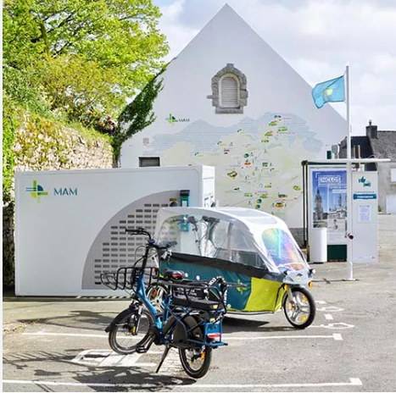
Un bouquet de mobilité global à construire dans le cadre du SERM / Quelques pistes de solution
Structurer un réseau hiérarchisé de mobilité, organisé en pôles de mobilité
Mettre en place des pôles d’échange au niveaux des gares
Organiser des stations de mobilité de proximité
Mettre en place des liaisons de bus interurbains
Réorganiser le réseau de bus :
repositionner les bus “Arc en ciel” sur la desserte scolaire, aujourd’hui non adaptées aux salariés
mettre en place une offre de bus adaptés aux salariés : bus interurbains à haut niveau service (liaison Est-Ouest)
qui dessert les pôles du territoire, et cadencées avec les horaires des TER. Sortir de la logique omnibus.
Repositionner le TAD comme outil de rabattement vers les arrêts de bus et les pôles de mobilité, et de mobilité sociale et inclusive
Les enjeux transverses :
électrifier les mobilités du territoire / plan d’électrification / IRVE à poursuivre avec le syndicat d’énergie
  organiser la desserte des aires de covoiturage par les TC
  expérimenter l’autopartage / le leasing social électrique /
  mobilités douces : se baser sur les besoins réels

Slide 22
3 - Se donner un agenda crédible et des moyens progressifs

Slide 23

La montée en puissance de la politique de mobilité : un calendrier réaliste
Court terme
  Enquête ménage (2026) :
    Permettra de poser les bases du diagnostic d’expression des besoins
    Prévoir de bien associer les entreprises et les acteurs du territoire à sa restitution
  TAD : un bilan (2026), et un nouvel avenant pour sécuriser et se laisser le temps de statuer sur l’évolution du dispositif
Moyen terme :
  SERM : les études (2027), création d’emplois et de logements

Slide 24


Le VM, un symbole de l’ouverture et de la coopération
Estimation de 1.5 M€ de VM en levant 0.5 % de la masse salariale brute (comprend les services publics)
VM pour 2028 ou 2029 pour des premières réponses locales au SERM ?
ex de Coeur de Flandres qui a levé le VM en janvier 25
Facteurs clés de succès pour mise en oeuvre du VM :
Prendre le temps de concerter et communiquer
  Embarquer les acteurs économiques (Coca-Cola, Kubota,...) : les associer à la définition des solutions et à l’utilisation du VM
  Réaliser des concertations locales et communiquer sur la mise en place des services
  Expliquer comment est fléché le VM

Slide 25

L’expertise et l’accompagnement mobilisables
Ces sujets techniques nécessitent un accompagnement spécifique :
  expertises techniques : CEREMA, syndicat mixte Hauts-de-France Mobilité, Déclic mobilité, ADEME, SGP
  milieu associatif : associations, CCAS, Croix Rouge Française
  autres partenaires : banque des territoires, services de l’Etat

Slide 26
⏩ Conclusions

Slide 27
Le SERM est un projet territorial qui inclut le TAD
La CCHF a tout à gagner à prendre toute sa part du SERM et à envisager l’arrivée des 20 000 nouveaux emplois sur le port de Dunkerque comme une opportunité pour le territoire.
🔗
🤝
La mobilité doit s'affranchir des frontières administratives : coopération politique CUD / EPCI / Département / Région indispensable.
Le TAD doit s'inscrire dans un bouquet de mobilités global.
🚌
Se donner les moyens de se distinguer de la CUD en défendant la spécificité du territoire
🔗
📍
Activer à court terme le versement mobilité, de manière progressive et en lien étroit avec les acteurs économiques du territoire. Construire son indépendance

Slide 28
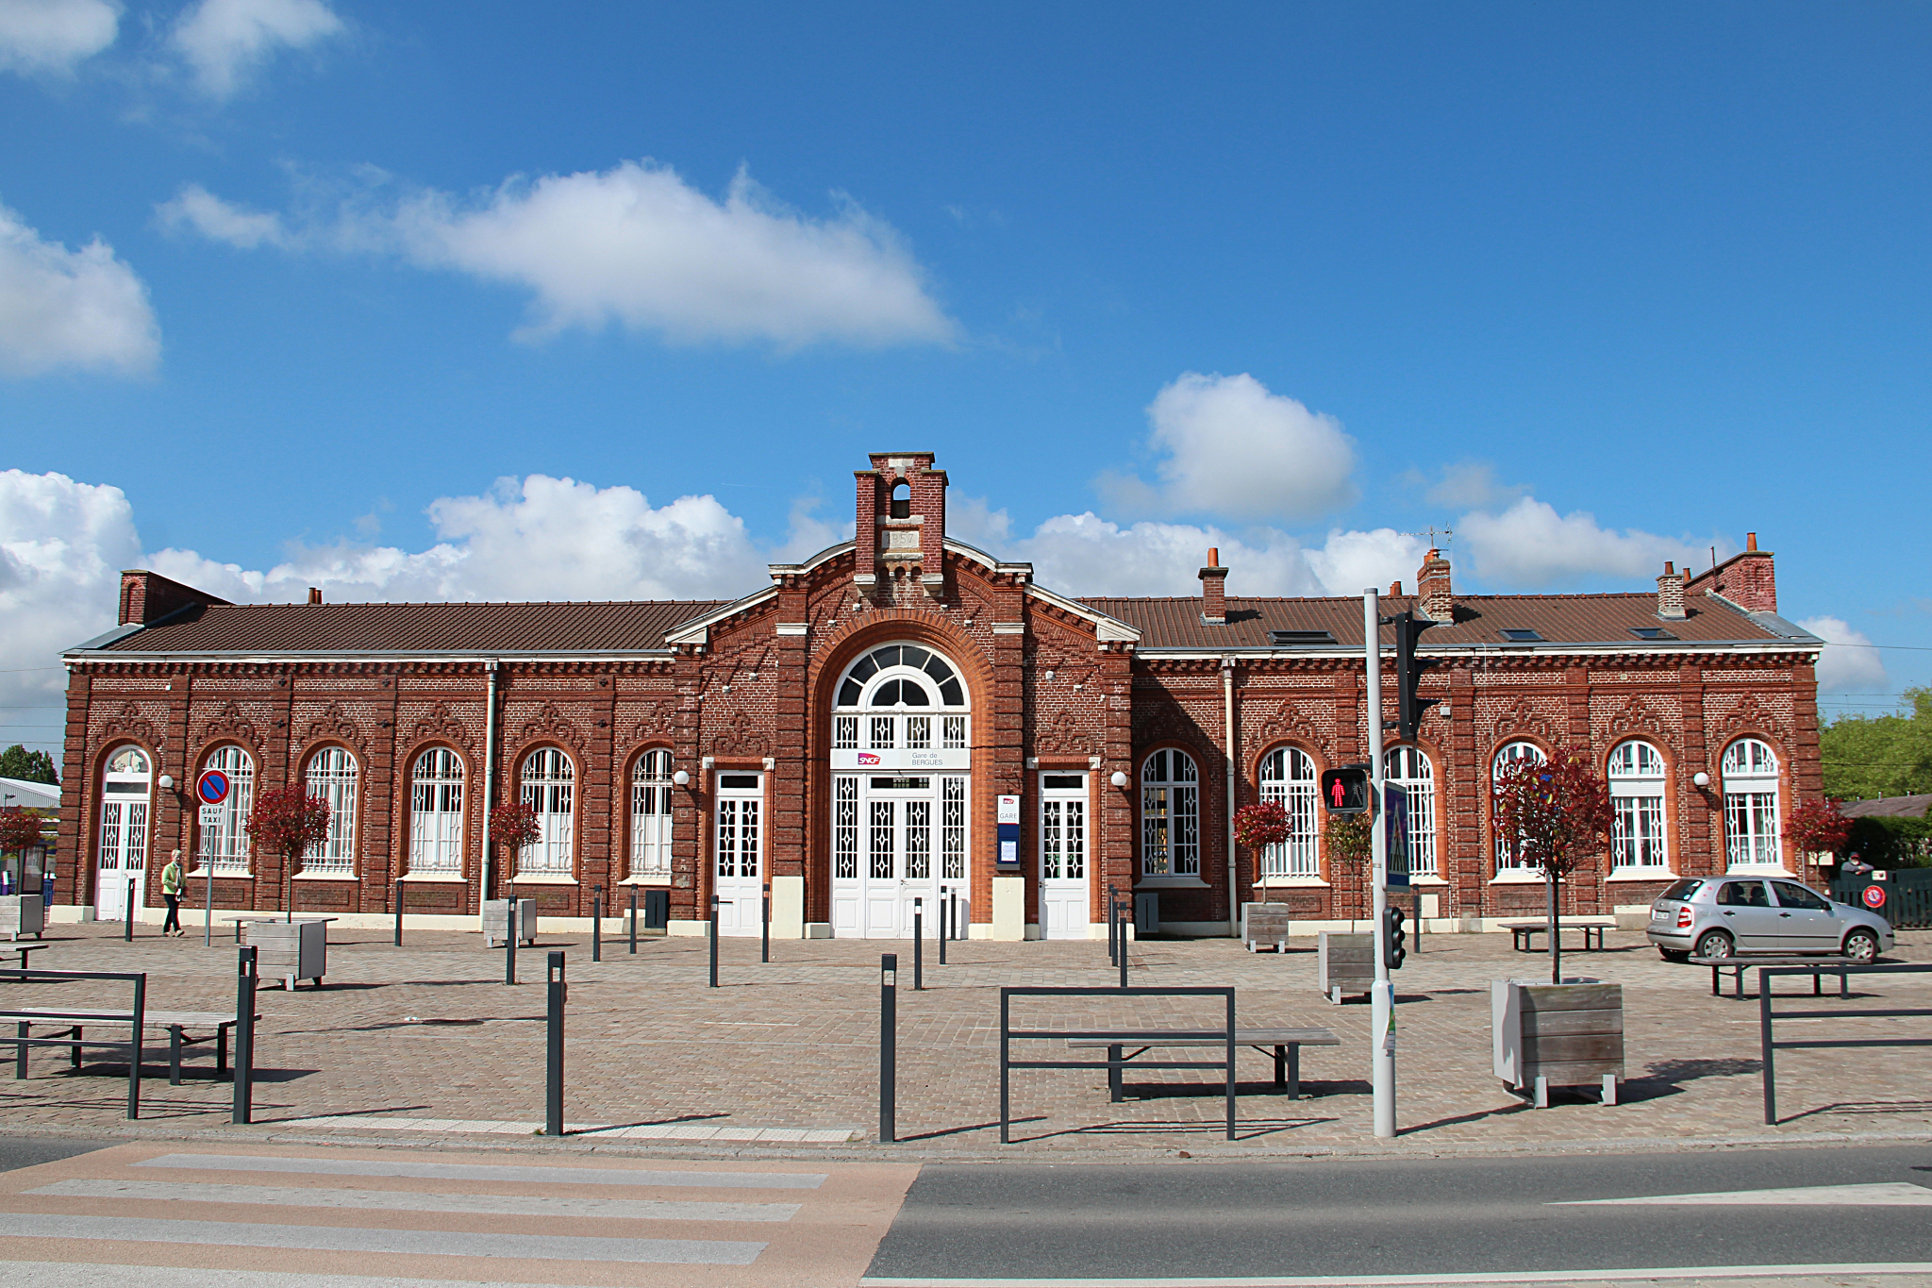
🎊 Merci !

Slide 29
🎙 Questions-réponses
La parole est à vous !
Notes:
Remerciement du Maire et Vice-président :
Regard désintéressé ≠ groupes de pression puissants dans le territoire
Franchissement de l’estuaire pas faisable : pas de volonté politique forte, barrières législatives
PNR = regard le plus coordonné possible pour porter la voix du Médoc au niveau de la région
Mobilité douce nouvelle priorité
Maire de Lesparre :
Mauvaise expérience avec les études qui ne se sont pas imprégnées du territoire et ses spécificités
Division des communes est une réalité, qui arrange les partenaires aux échelles supérieures car pas de financement si pas de projet
Territoire avec un fort taux de création d’entreprises
Bus à 4€ aller-retour qui part de plusieurs points dans le Médoc, très forte fréquentation
Directrice du PNR :
Important de pointer du doigt la nécessité de parler d’une seule voix pour adresser les problèmes du territoire
Importance d’anticiper et de ne pas attendre le RER, de prévoir son arrivée
Ferments à explorer = coopération avec entreprises

